Slide 1
Звездный час по биологии
Государственное общеобразовательное казенное учреждение Амурской области
«Общеобразовательная школа при учреждениях исполнения наказания»
Подготовила: учитель
биологии, химии
Бондарь В.В.
с. Среднебелая
2015 г.

Slide 2
I ТУР

Slide 3
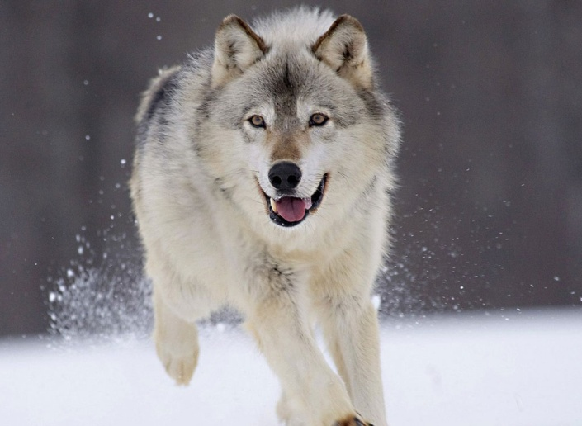
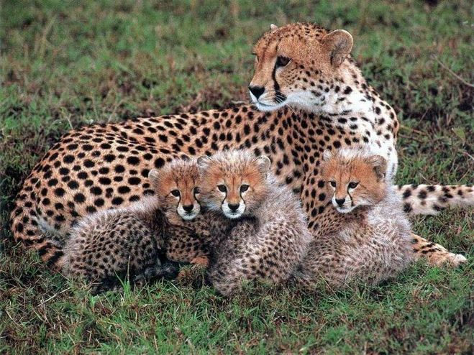
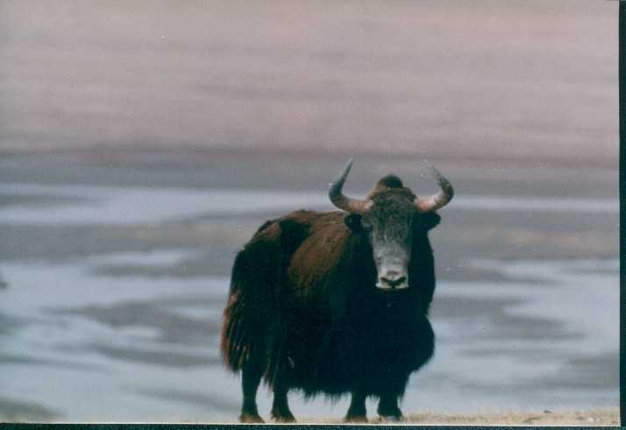
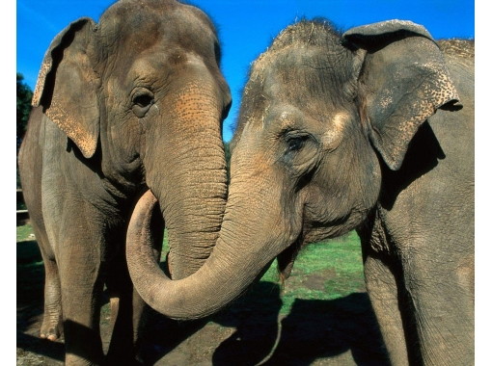
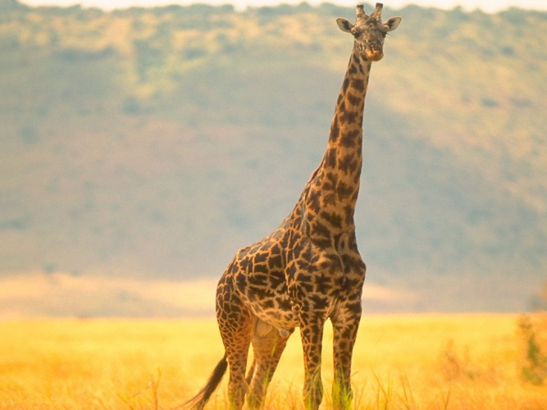
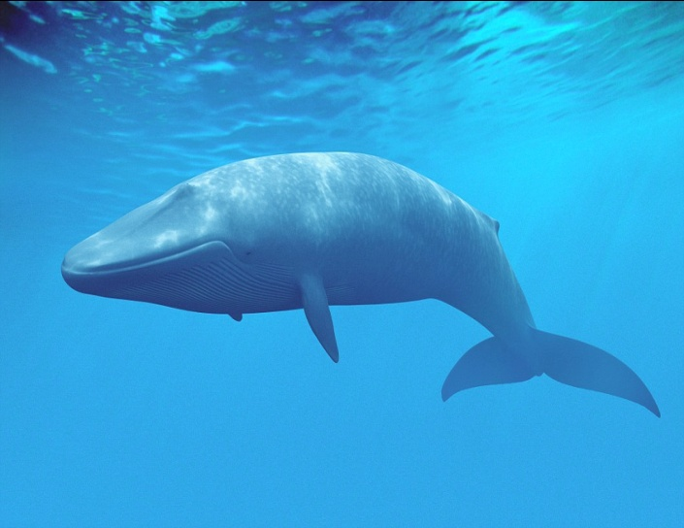
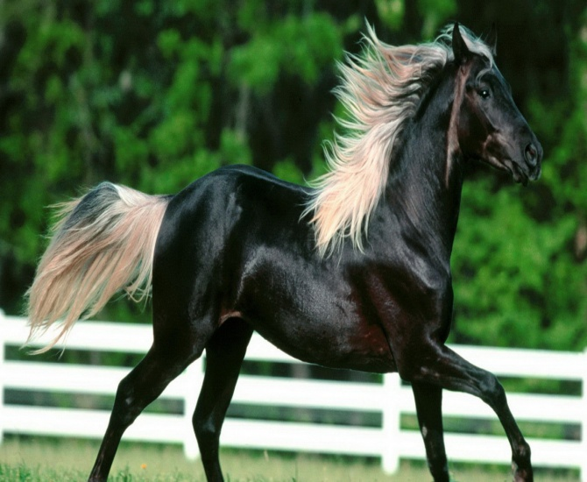
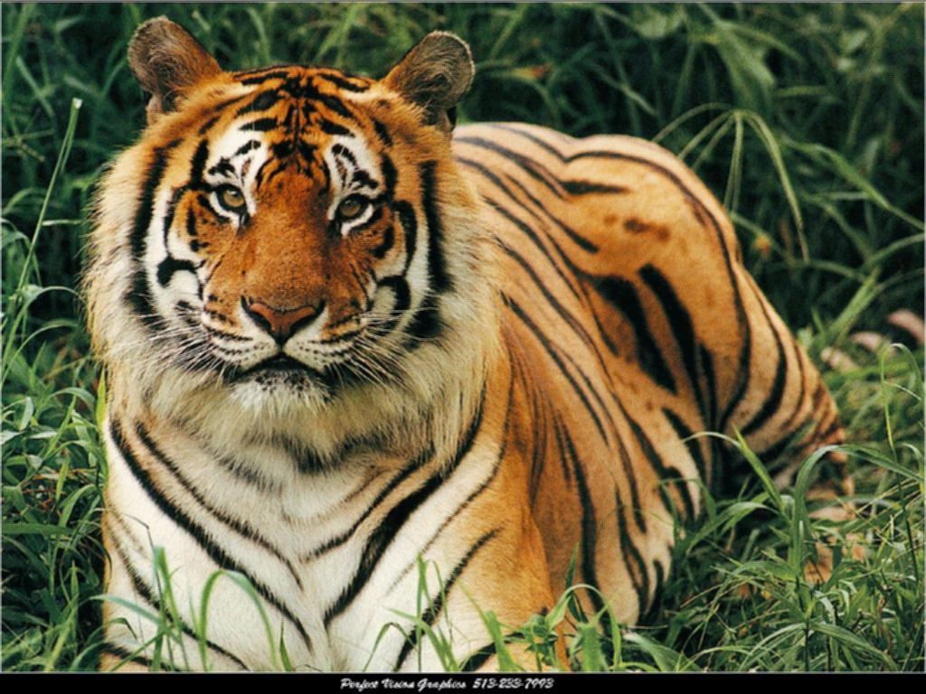
МЛЕКОПИТАЮЩИЕ
1
2
3
4
5
6
7
8

Slide 4
МЛЕКОПИТАЮЩИЕ
Многие века короткое название этого животного звучало, как сигнал тревоги. Его называли бирюк, серый помещик, бич всего живого. С ним связаны мрачные народные поверья, его именем названы многие ядовитые растения и т.д. О ком идёт речь?
(волк)
Местные жители Алтая утверждают, что это животное сочетает в себе качества различных домашних животных: как и корова даёт молоко, с него стригут шерсть, как с овцы; хвост у него лошадиный, а хрюкает как свинья. О ком идёт речь?
(як)
Какой зверь после еды чистит зубы? Полощет рот.
(тигр)
Самое быстрое животное суши?
(гепард, 110 км в ч.)
Кто из млекопитающих шагает шире всех
(жираф 4-5 м)
Целебный напиток какого животного называют кумыс
(лошадь)
Самое крупное млекопитающее
(синий кит)

Slide 5
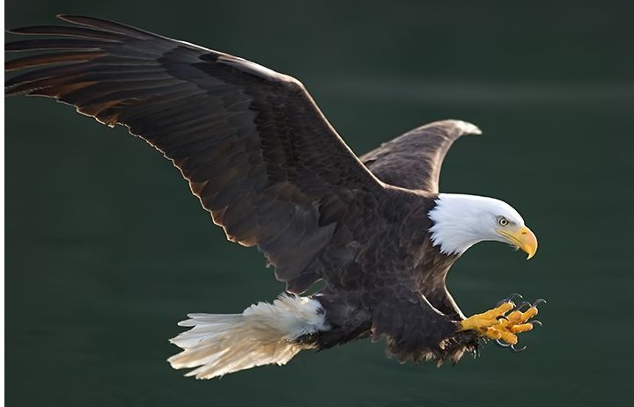
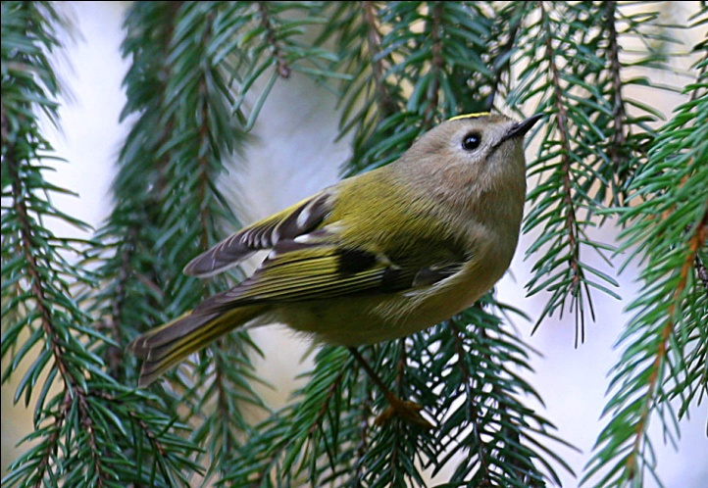
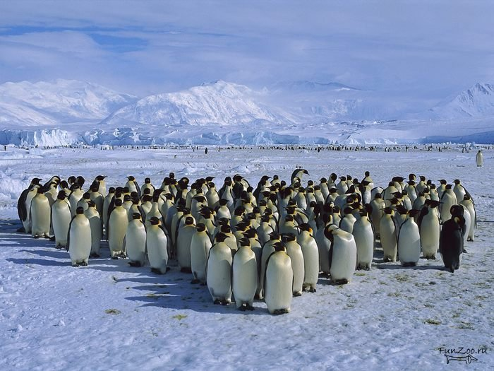
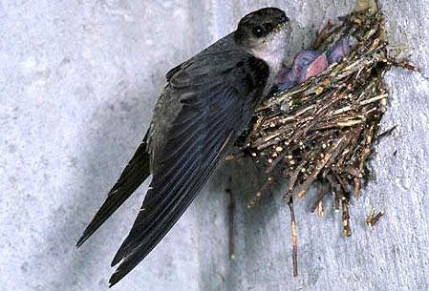
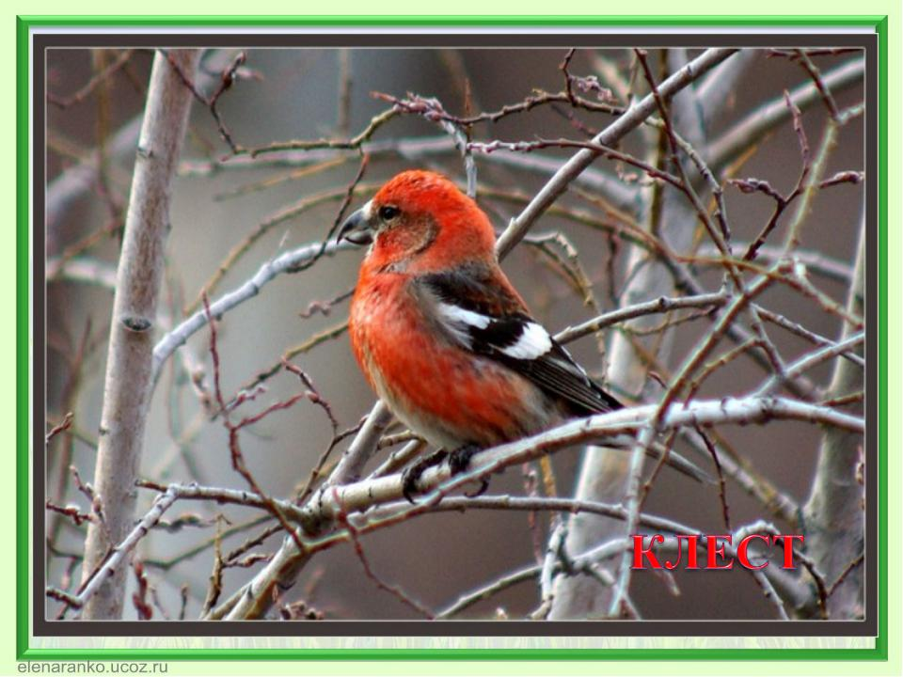
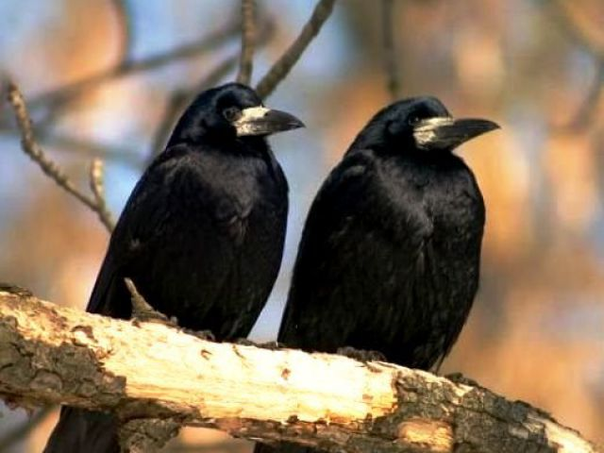
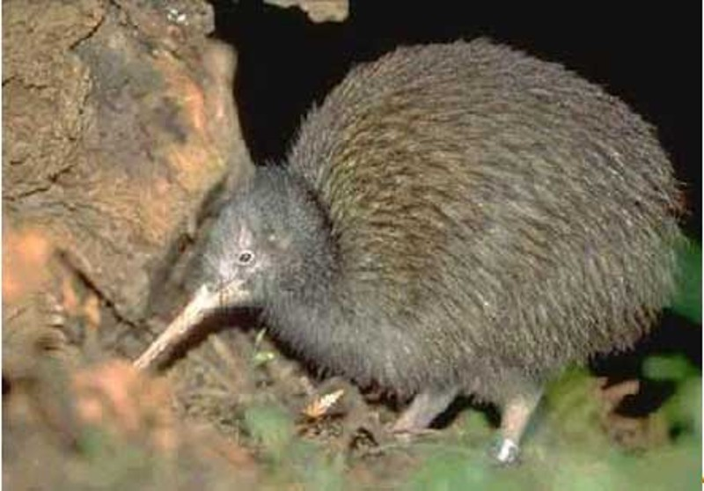
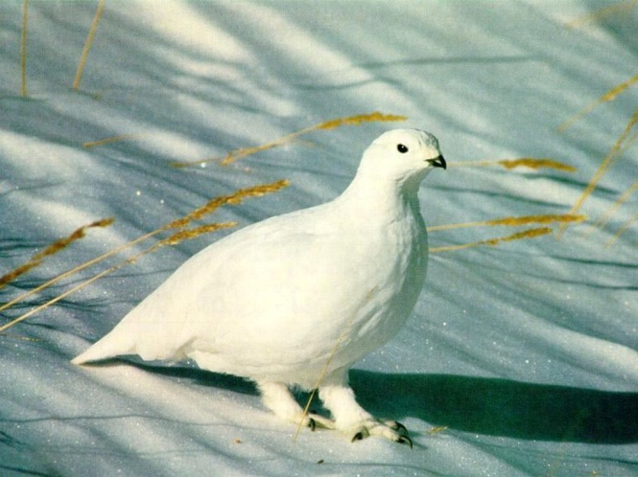
ПТИЦЫ
1
3
2
ОРЕЛ
КОРОЛЕК
ПИНГВИН
4
5
СТРИЖ
КЛЕСТ
ГРАЧИ
6
8
7
КИВИ-КИВИ
БЕЛАЯ КУРОПАТКА

Slide 6
ПТИЦЫ
Какие птицы прилетают к нам первыми весной?
(грачи)
У каких птиц есть специальные ясли?
(у пингвинов)
Какая птица совсем не имеет крыльев?
(киви-киви)
Какая лесная птица резко меняет свое оперение весной?
(белая куропатка)
Какая птица выводит птенцов в лютые морозы?
(клест)
Какая птица выше всех летает?
(орел)
Какая птица быстрее всех летает?
(стриж)
Какая птица в нашей стране самая маленькая?
(королек)

Slide 7
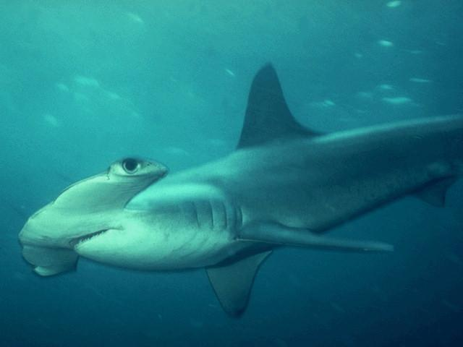
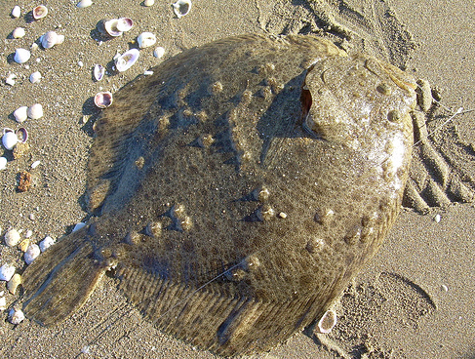
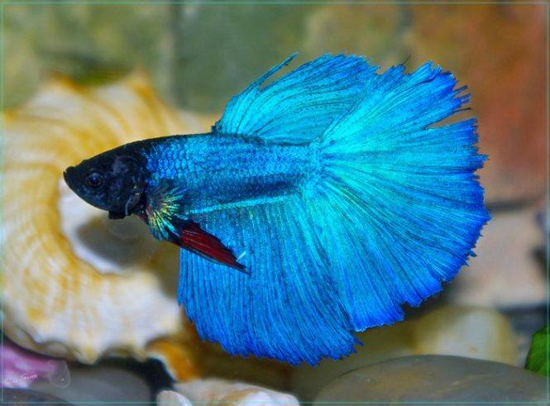
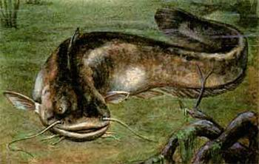
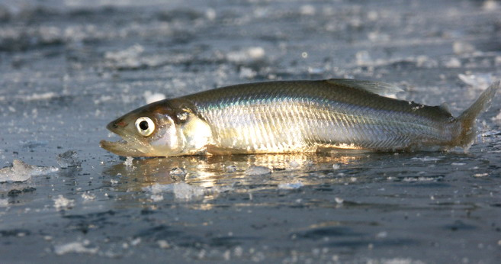
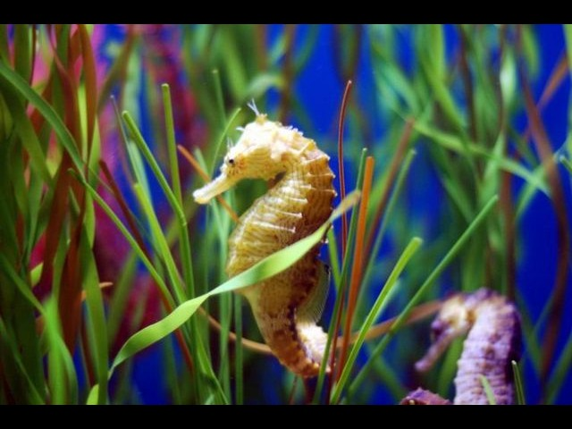
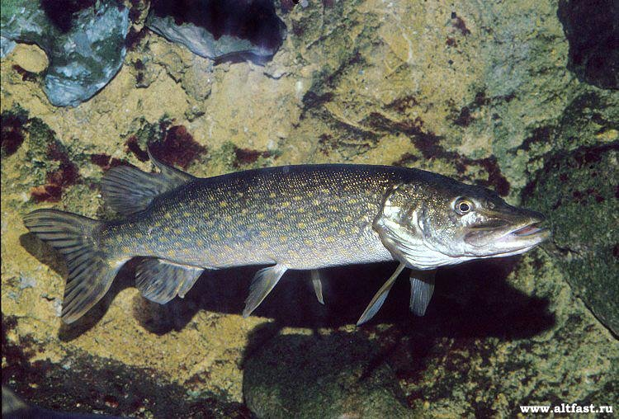
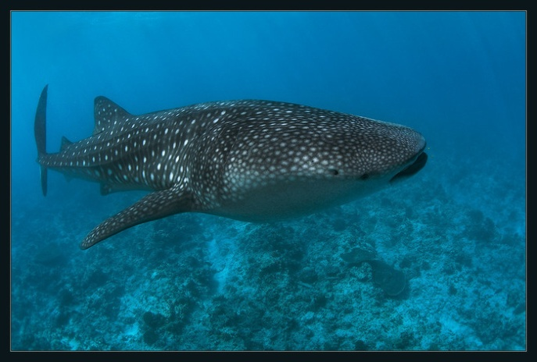
РЫБЫ
1
2
3
5
4
6
7
8

Slide 8
РЫБЫ
Какие рыбы долго живут?
(сом — до 60 лет)
Какая самая большая рыба в мире?
(китовая акула)
У кого глаза на одном боку?
(у взрослой рыбы камбалы)
У нее во рту пила, под водой она жила, всех пугала, всех глотала, а теперь — в котел попала
(щука)
Какая рыба вьет гнездо?
(корюшка)
У какой акулы глаза расположены в 2 метрах друг от друга?
(рыба – молот)
Какие рыбы вынашивают икру во рту?
(петушки)
Какая рыба по внешнему виду напоминает шахматную фигуру?
(морской конек)

Slide 9
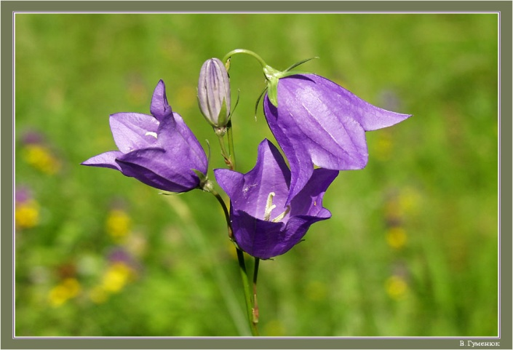
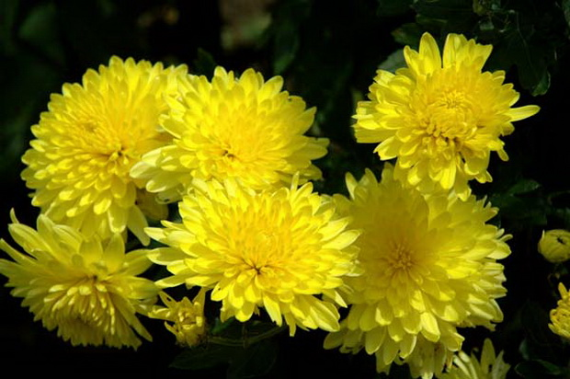
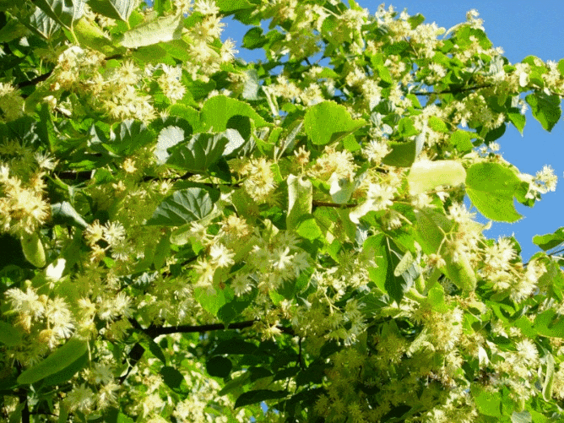
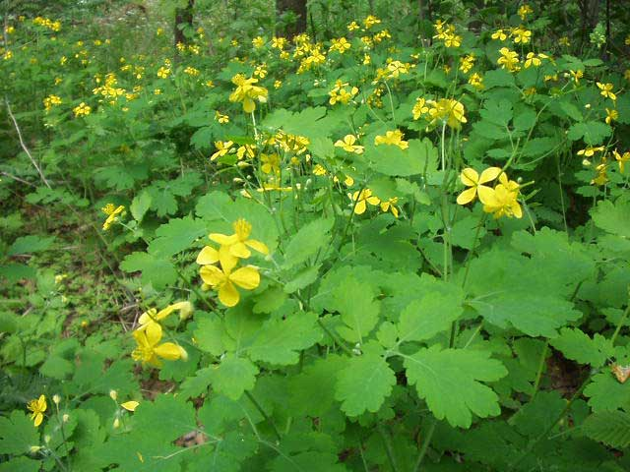
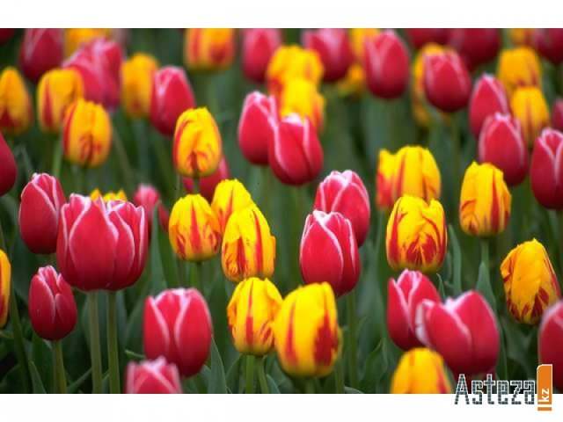
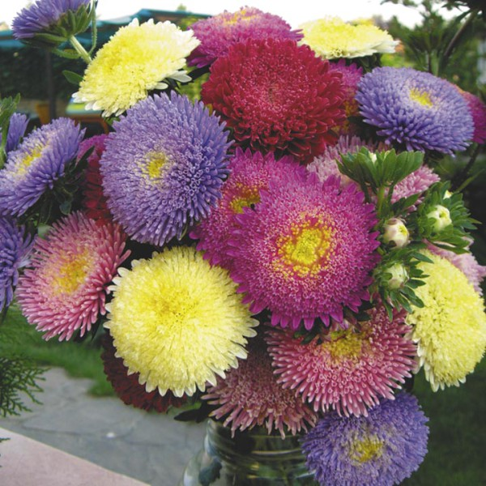
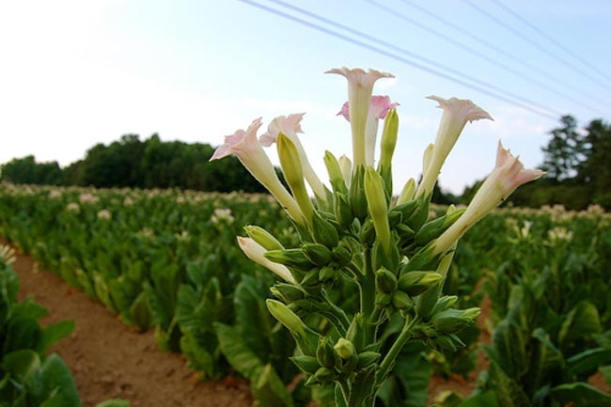
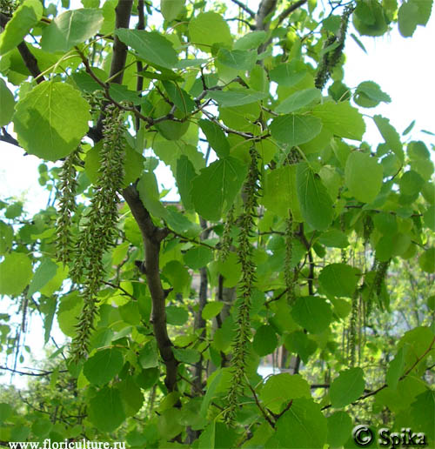
РАСТЕНИЯ
1
3
2
КОЛОКОЛЬЧИК
ЛИПА
4
5
ЧИСТОТЕЛ
6
ТАБАК
8
7
ОСИНА

Slide 10
РАСТЕНИЯ
В Англии этот цветок воспет поэтами в сказках: он служит колыбелью для малюток фей и нежных эльфов. Его родина - Персия, оттуда он перекочевал в Турцию, а в XIX в. в Европу. В Голландии существовал культ этого цветка. В Амстердаме за три луковицы были куплены два каменных дома.
(тюльпан)
Какой цветок считают последней улыбкой осени?
(астра)
Какой цветок является символом солнца и символом Японии?
(хризантема)
Какой цветок раскрывается только ночью и ароматно пахнет?
(табак)
Какое растение дает лучший мед?
(липа)
Название какого растения связано со звоном?
(колокольчик)
Соком каких растений выводят бородавки?
(чистотелом)
Из какого дерева делают спички?
(осина)

Slide 11
II ТУР

Slide 12
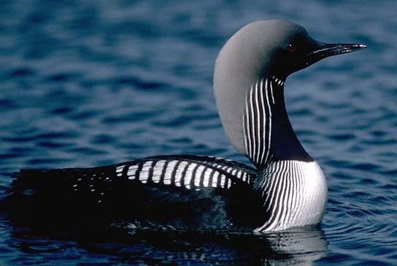
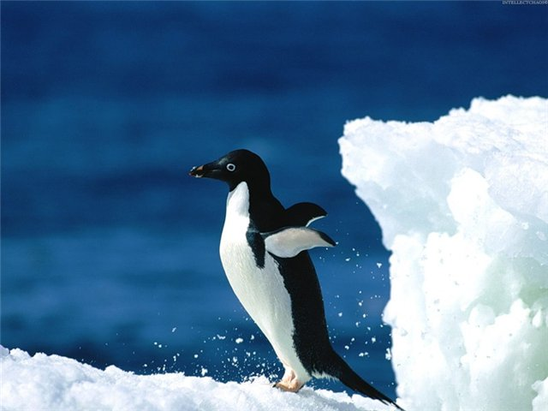
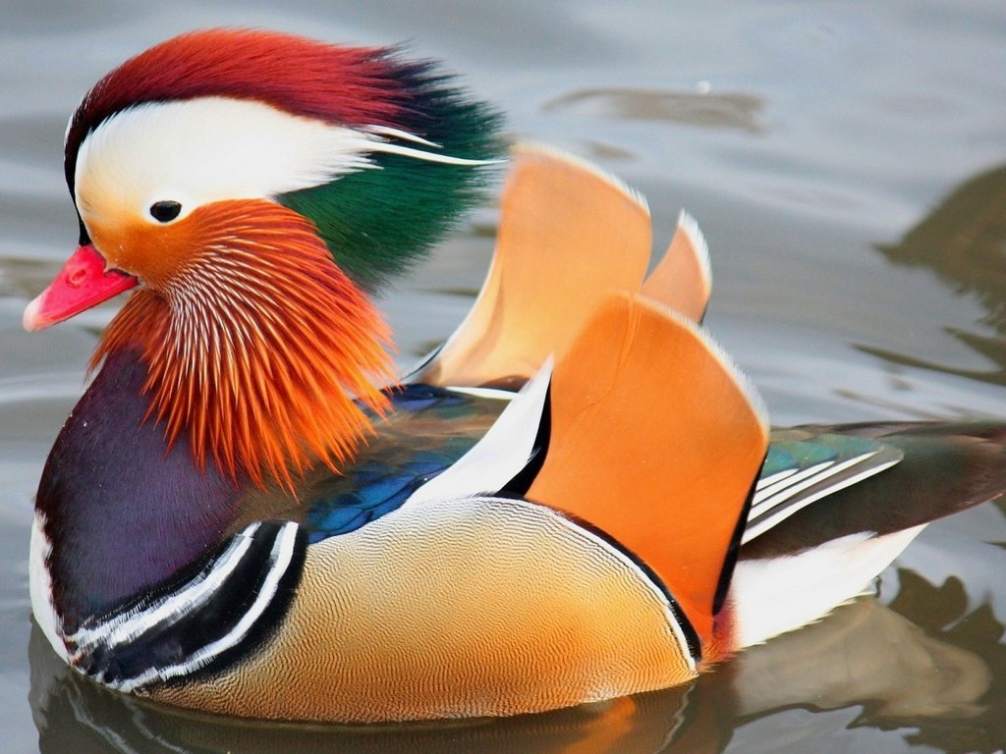
ТРЕТИЙ ЛИШНИЙ
Какая птица является рекордсменом по глубине ныряния?
1
2
ПИНГВИН
ГАГАРА
3
УТКА МАНДАРИНКА

Slide 13
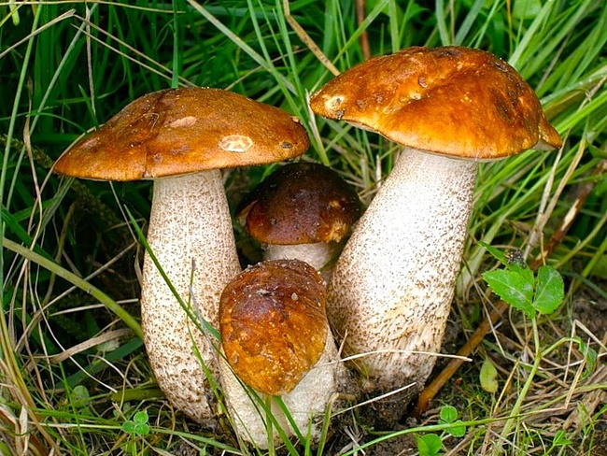
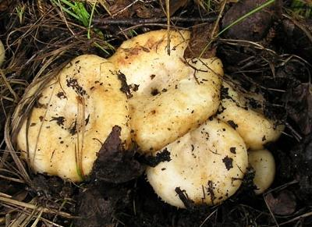
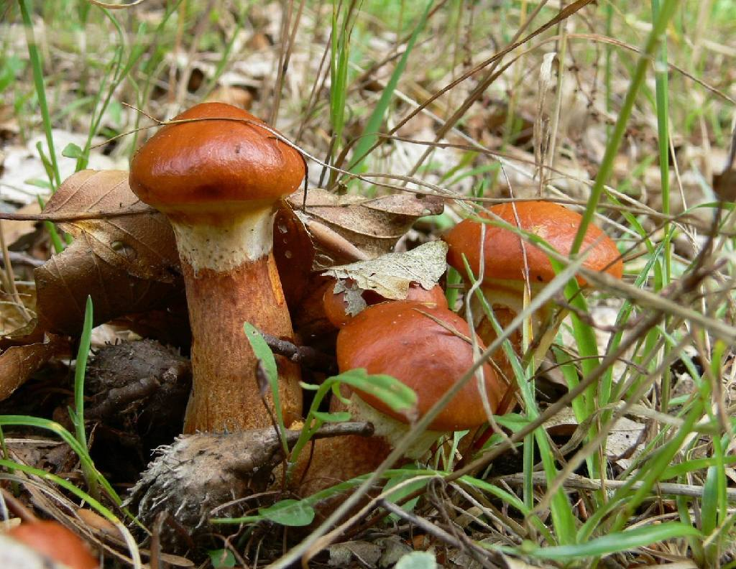
ТРЕТИЙ ЛИШНИЙ
Какие грибы растут под хвойными деревьями?
1
2
ПОДБЕРЕЗОВИК
ГРУЗДЬ
3
МАСЛЕНОК

Slide 14
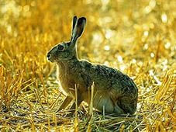
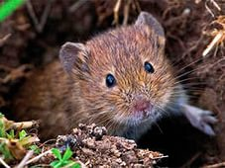
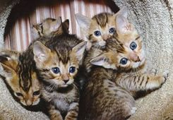
ТРЕТИЙ ЛИШНИЙ
Какое млекопитающее самое плодовитое?
1
2
3

Slide 15
ФИНАЛ

Slide 16
КАРБОНАТ

